Slide 1
Logistic Regression Model For MNIST Dataset
Nguyễn Huy Hải – 18120023
Phạm Công Minh – 18120058
Nguyễn Thanh Tùng – 18120104
Nguyễn Thị Hồng Nhung – 18120498

Slide 2
CONTENTS
01
04
Tìm hiểu tập dữ liệu MNIST
Ứng dụng mô hình Logistic vào bài toán phân loại chữ số viết tay
02
05
Xử lý dữ liệu cho huấn luyện
Thử nghiệm
03
06
Xây dựng mô hình Logististc Regression
Đánh giá

Slide 3
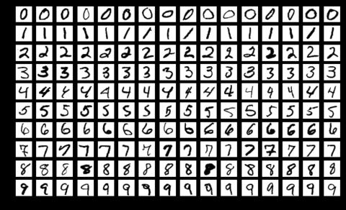
Tập dữ liệu MNIST
Tổng quan dữ liệu
MNIST là tập dữ liệu về các chữ số viết tay.
Tập dữ liệu được chia làm 2 phần: training set và test set
- Training set gồm có 60000 mẫu.
- Test set gồm có 10000 mẫu.
Mỗi mẫu có đặc điểm như sau:
– Mỗi mẫu gồm có một bức ảnh và nhãn tương ứng đi kèm.
– Bức ảnh trong mẫu là ảnh đen trắng (grayscale).
– Bức ảnh có kích thước 28 × 28 điểm ảnh (pixel).
– Mỗi điểm ảnh là một con số có giá trị 0 đến 255.
– Chính giữa bức ảnh sẽ có hình ảnh về một chữ số nào đó trong các chữ số từ 0 đến 9.
– Nhãn của bức ảnh sẽ có giá trị từ 0 đến 9, giá trị đó sẽ tương ứng với chữ số viết tay xuất hiện trong bức ảnh.

Slide 4
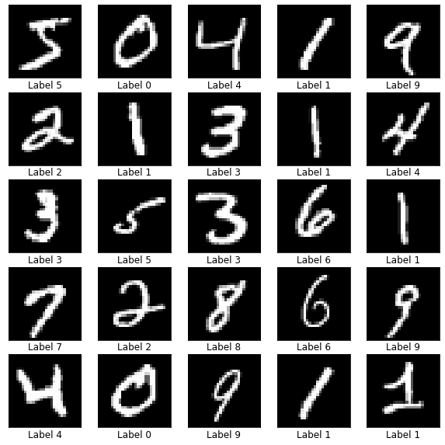
Quan sát dữ liệu
Tải tập dữ liệu: sử dụng hàm fetch_openml() từ thư viện sklearn.datasets để tải bộ dữ liệu mnist_784.
Hiển thị và quan sát
Bộ dữ liệu không chia thành training set và test set, mà chung lại thành một bộ duy nhất gồm 70,000 mẫu.
X được tổ chức thành 784 cột và 70,000 dòng; với các cột lần lượt là pixel1, ..., pixel784 là giá trị các điểm ảnh trong từng bức ảnh.
y là tập các giá trị nhãn (class) của các ảnh trong tập dữ liệu.
Sau đó phân chia tập X theo tỉ lệ train : test = 6 : 1
Ta sẽ lấy 25 dòng dữ liệu đầu tương đương với 25 hình ảnh đầu tiên trong dữ liệu ra để quan sát. Để làm được điều này, đầu tiên ta sẽ thay đổi shape của mỗi dữ liệu từ (784, 1) thành (28, 28) rồi chuyển màu của dữ liệu sang gray như hình bên.
Quan sát tập dữ liệu,ta thấy các nét vẽ ở mỗi hình đậm nhạt khác nhau; có những cặp số có nhiều nét tương đồng, khó phân biệt như 1 − 7 hay 4 − 9, ... và có lúc cùng một số nhưng lại được vẽ theo cách khác nhau tiêu biểu như số 1 ở dữ liệu thứ 24 và 25.
Từ những nhận định trên, ta cần phải thực hiện các bước tiền xử lý kĩ và một mô hình đủ mạnh để phân loại và nhận dạng chữ số viết tay trên tập MNIST trên.
Ở đây ta sẽ sử dụng mô hình Logistic Regression để thực hiện nhiệm vụ này!

Slide 5
Tiền xử lý dữ liệu
Lọc giá trị nhiễu
Hiện tượng đa cộng tuyến
PCA và Polynomial Features
Xoay ảnh
SS
Standard Scaler

Slide 6
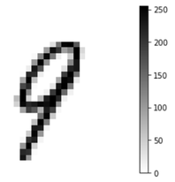
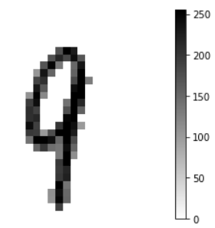
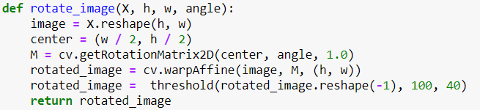
Xoay ảnh
Xoay ảnh với 1 góc bất kỳ quanh 1 điểm (ở đây là điểm của ảnh) là một phương pháp tăng cường dữ liệu giúp các thuật toán học được tốt hơn.
Với dữ liệu ảnh số MNIST, ta thấy có những ảnh bị nghiêng một góc nhỏ và việc chỉnh lại có vẻ là không khả thi.
Giải pháp đề ra là tạo thêm các mẫu bằng cách xoay các mẫu gốc một góc nhỏ sẽ giúp cho mô hình nhận dạng được các ảnh số bị nghiêng.
Các bước thực hiện :
• Bước 1: Tạo ma trận xoay (dòng 3) với tâm quay (center), góc quay (angle) và tỷ lệ ảnh trước và sau khi xoay (ở đây luôn cho là 1).
• Bước 2: Áp dụng phép biến đổi Affine cho ma trận điểm ảnh (pixel) với ma trận biến đổi là ma trận xoay vừa tìm được ở Bước 1. Kết quả là ma trận điểm ảnh đã xoay của ảnh đầu vào (chiều dương của quá trình xoay là ngược chiều kim đồng hồ).
• Bước 3: Do ảnh sau khi xoay bị mờ hơn so với ảnh gốc nên dùng hàm sharpening để làm ảnh rõ lại. Hàm này tăng giá trị các điểm ảnh và bỏ các điểm ảnh có giá trị nhỏ đi (các điểm ở biên của số).
Hàm xoay ảnh với OpenCV
Kết quả của việc xoay ảnh qua một ví dụ lấy từ tập MNIST:

Slide 7
Lọc giá trị nhiễu
Khi quan sát một số mẫu, một số điểm ảnh có thể không có ý nghĩa trong việc phân loại. Chẳng hạn, các điểm ảnh ở biên luôn mang giá trị 0. Do đó ta sẽ thực hiện việc loại bỏ các điểm ảnh nói trên để dữ liệu còn lại sẽ mang nhiều ý nghĩa hơn, phù hợp cho việc phân loại. Để làm được điều này ta sẽ xem xét hai hướng xử lý sau.

Slide 8
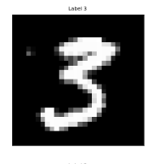
Xóa biên kết hợp canh giữa cho hình
Đầu tiên canh giữa cho tất cả các hình trước, để thực hiện được việc này đầu tiên ta sẽ tìm hình chữ nhật nhỏ hơn, bao sát hình vẽ (tức là ở bên ngoài sẽ chỉ còn các điểm 0). Dựa vào tọa độ 4 góc của hình chữ nhật này ta tìm được chính xác tọa độ tâm của mỗi bức hình. Từ đó việc dịch chuyển hình vẽ ở mỗi bức hình về vị trí trung tâm là đơn giản. Sau khi dịch chuyển ta chỉ cần xóa biên sao cho mỗi hình có biên cho tất cả các hình. Thu được tập dữ liệu mới với tất cả các hình đều có kích thước là 20 × 20 và tổng cộng đã xóa 26, 880, 000 điểm ảnh khỏi toàn tập dữ liệu. Tuy nhiên có thể thấy cách làm này không hoàn toàn tối ưu, ta xem thử một hình được trích ra từ tập MNIST.
Nhìn vào hình trên ta để ý thấy có một chấm trắng ở trước số 3, đây là điểm nhiễu. Có nhiều hình ảnh cũng mang những điểm nhiễu như thế này. Khi thực hiện thuật toán như trên thì ta chỉ có thể cắt tối đa tới trước dấu chấm trắng đó trong khi ở bên trong vẫn còn rất nhiều hàng, cột chứa toàn giá trị 0 không mà ý nghĩa cho việc dự đoán.
Kèm theo đó, có thể có những trường hợp hi hữu là giữa các hình sẽ có nét đứt, ta cũng muốn bỏ những điểm đứt quãng đó đi để hình ảnh được liền nét thuận tiện cho mô hình sau này hơn.

Slide 9
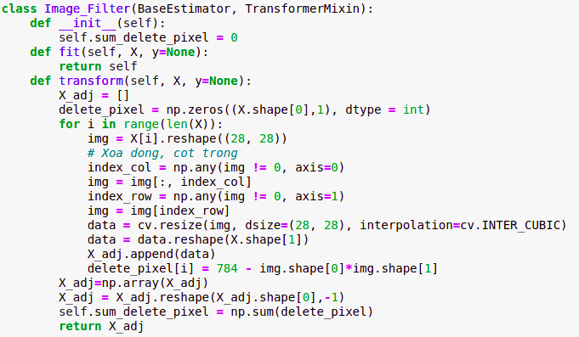
Xóa tất cả dòng cột chứa toàn giá trị 0
Với cách này ta sẽ đơn giản xóa bỏ đi những dòng, cột mà chỉ chứa toàn số 0 (bao gồm các dòng, cột ở sát biên và ở xen giữa hình vẽ vì nó chỉ khiến cho các nét vẽ cách xa nhau). Sau khi xóa, ta sẽ thực hiện việc điều chỉnh kích thước dữ liệu cho mỗi ảnh trở lại thành (28, 28) cho phù hợp với đầu vào mô hình, bằng hàm resize từ thư viện cv2.
Sau khi lọc các dòng cột kể trên, ta đã loại bỏ 33_346_053 điểm ảnh (trước khi đưa các bức ảnh trở lại kích thước cũ). Quan sát, ta thấy có vẻ như cách giải quyết này đã khắc phục được một phần những hạn chế của phương pháp xử lý trước, đó là theo quan điểm chủ quan. Nhưng để thật sự đánh giá được phương pháp nào hiệu quả hơn, ta phải xem khi nó áp dụng vào mô hình có thể cải thiện được độ chính xác như thế nào. Lúc đó mới thực sự ra quyết định là nên chọn và bỏ cách xử lý nào.

Slide 10
Hiện tượng đa cộng tuyến (Multicollinearity) và cách giải quyết
Đa cộng tuyến là gì?
Dấu hiệu xảy ra
Giải quyêt

Slide 11
Hiện tượng đa cộng tuyến
Đa cộng tuyến (Multicollinearity) xảy ra khi hai hoặc nhiều biến độc lập có tương quan cao với nhau trong mô hình hồi quy. Điều này có nghĩa là một biến độc lập có thể được dự đoán từ một (hoặc nhiều) biến độc lập khác trong mô hình hồi quy.
Đa cộng tuyến thực sự gây ảnh hưởng đến mô hình hồi quy vì chúng ta sẽ không phân biệt được sự tác động riêng lẻ từ các biến độc lập lên biến phụ thuộc (hoặc có thể chính là lớp của mô hình).
Đa cộng tuyến có thể không ảnh hưởng nhiều đến độ chính xác của mô hình, nhưng nó làm giảm độ tin cậy trong việc xác định sự ảnh hưởng của các đặc tính riêng lẻ trong mô hình của chúng ta.

Slide 12
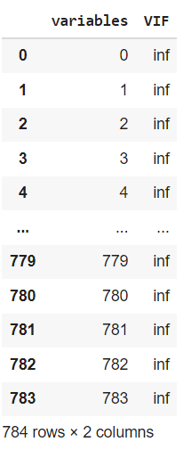
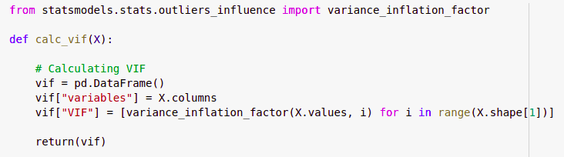

Xác định dấu hiệu xảy ra hiện tưởng đa cộng tuyến
Có nhiều cách để xác định dấu hiệu xẩy ra đa cộng tuyến, trong đó phổ biến nhất là sử dụng VIF.
VIF xác định độ tương quan giữa các biến độc lập.
Nó được dự đoán bằng cách lấy một biến và tính hồi quy của nó so với mọi biến khác . Hoặc đơn giản VIF score của một biến độc lập thể hiện mức độ được giải thích của biến đó bằng các biến độc lập khác. Giá trị $R^{2}$ được xác định để tìm hiểu xem một biến độc lập được các biến độc lập khác mô tả tốt như thế nào. $R^{2}$ cao có nghĩa là biến có tương quan cao với các biến khác. Từ đó ta sẽ tính được VIF dựa theo $R^{2}$ như công thức sau:
VIF = $\frac{1}{1−R^{2}}$
Vì $R^{2}$ ∈ [0; 1] nên VIF ∈ [1; +∞).
Tức là với một biến độc lập cụ thể trong dữ liệu, VIF càng cao thì mức độ xảy ra hiện tượng đa cộng tuyến trên biến đó càng cao.
Để thực hiện việc tính VIF score cho toàn bộ dữ liệu cụ thể của chúng ta, ta sẽ xây dựng hàm calc_vif sau:
Theo nguyên tắc, dùng hàm trên tính toán giá trị VIF score cho toàn bộ tập dữ liệu rồi xét xem thuộc tính nào có VIF score cao nhất thì xóa bỏ => cập nhật lại VIF score cho các thuộc tính còn lại.
Thực hiện lặp đi lặp lại các bước trên cho tới khi VIF score của các thuộc tính còn lại đều không còn cao (không quá 2 là tốt nhất) để chắc chắn rằng không còn hiện tượng đa cộng tuyến trong tập dữ liệu.
Tuy nhiên ở đây do kích thước của tập dữ liệu quá lớn. Cụ thể với 784 cột tương ứng là 784 pixel của mỗi ảnh, ta phải đi tính hồi quy của lần lượt mỗi cột thuộc tính đối với 783 cột còn lại để có giá trị VIF rồi lại lặp lại rất nhiều lần, chi phí về thời gian quá lớn. Thêm vào đó tập dữ liệu có hẳn 60,000 dòng (60,000 bức ảnh) thuộc tập train nên việc tính toán như trên là bất khả thi
=>Thử nghiệm trên một mẫu nhỏ hơn,chỉ trích 1000 dòng đầu của dữ liệu, để khám phá xem mức độ phục thuộc của các cột thuộc tính này với nhau cụ thể ra sao.

Slide 13
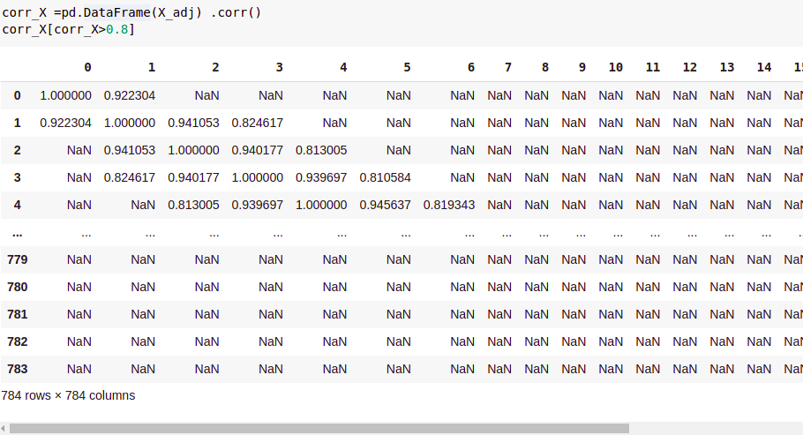
Xác định dấu hiệu xảy ra hiện tưởng đa cộng tuyến
Sau khi thực hiện quá trình tính toán và in kết quả, có vẻ như tất cả các giá trị VIF của các cột thuộc tính đều trả về là vô cùng (Inf). Điều này cũng dễ hiểu, ta có thể quan sát từ bảng tính Correlation sau:
Từ bảng trên (đã lọc ra, chỉ giữ lại các giá trị correlation > 0.8), ta thấy được có vẻ các ô ở cạnh nhau (khi reshape lại kích cỡ (28, 28)) thì có mối liên quan mật thiết với nhau. Mà dữ liệu về hình ảnh này lại được xếp như một ma trận có kích thước (28, 28), do đó tất cả các cột thuộc tính (hay là các điểm ảnh) có mối quan hệ hồi quy chặt chẽ với nhau, dẫn đến hiện tượng trên.
Ta cùng xem xét cách để giải quyết hiện tượng đa cộng tuyến trên tập dữ liệu của chúng ta.

Slide 14
Hướng giải quyết hiện tượng đa cộng tuyến
Ta cần tìm kiếm một thuật toán tối ưu hơn, với tốc độ xử lý cũng như kết quả thu được tốt hơn so với phương pháp truyền thống.
Một trong các phương pháp quen thuộc và dễ tiếp cận được đề xuất ở đây là một trong những thuật toán giảm chiều dữ liệu:
Principal Component Analysis (PCA)

Slide 15
Principal Component Analysis (PCA) là gì?
PCA là thuật toán làm giảm chiều dữ liệu - chuyển dữ liệu n chiều sang dữ liệu m chiều (với m < n) mà vẫn giữ được nhiều thông tin nhất có thể.
Ý tưởng của thuật toán là biểu diễn các vector dữ liệu ban đầu trong một hệ cơ sở mới mà trong hệ cơ sở mới đó, tầm quan trọng giữa các thành phần là khác nhau rõ rệt, thì chúng ta có thể bỏ qua những thành phần ít quan trọng nhất. PCA còn được gọi là phương pháp tối đa tổng phương sai được giữ lại.
Vậy ta có thể coi tổng các phương sai được giữ lại là lượng thông tin được giữ lại, với phương sai càng lớn, tức dữ liệu có độ phân tán cao, thể hiện lượng thông tin càng lớn.

Slide 16
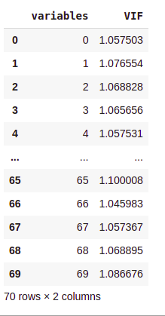
Ứng dụng PCA vào tập dữ liệu MNIST
Ta dùng hàm PCA() từ thư viện sklearn.decomposition với các tham số quan trọng như sau:
n_components:
– Nếu n_components là 1 số nguyên thì n_components chính là số chiều còn lại của dữ liệu sau khi qua thuật toán PCA.
– Nếu 0 < n_components < 1: chọn số lượng thành phần sao cho lượng phương sai còn lại lớn hơn hoặc bằng phần trăm được chỉ định bởi n_components. Hay nói cách khác là phần trăm lượng thông tin được giữ lại phải lớn hơn hoặc bằng giá trị được chỉ định.
svd_solver: tham số để chọn các thuật giải cho mô hình PCA
random_state: một giá trị số nguyên để kiểm soát trình tạo số ngẫu nhiên cho thuật toán khi svd_solver= ‘arpack’ hoặc ‘randomized’
Ở đây ta sẽ tạo mô hình PCA với hai tham số truyền vào là:
• n_components = 70.
• svd_solver = "randomized".
• random_state = 0 12
Sau khi truyền tập dữ liệu qua mô hình PCA ta được tập dữ liệu mới với VIF score như sau:
Như trên hình ta có thể thấy sau khi đi qua mô hình thuật toán PCA vừa được xây dựng, số cột thuộc tính của dữ liệu đã giảm xuống như mong muốn từ 784 còn 70 thuộc tính, dữ liệu không còn xảy ra hiện tượng đa cộng tuyến nữa.
Điều này được giải thích là trong quá trình giảm chiều của thuật toán, các thuộc tính liên quan gần với nhau đã được gom lại.
Giải quyết hoàn toàn vấn đề đa cộng tuyến trong tập dữ liệu.
Ngoại trừ tác dụng được nêu ở trên, việc áp dụng thuật toán PCA vào tập dữ liệu cũng góp phần không nhỏ vào việc triển khai thuật toán được đề cập tiếp theo đây: Polynomial Features. Mà dựa vào đó ta có thể tăng độ chính xác của mô hình lên rất nhiều.

Slide 17
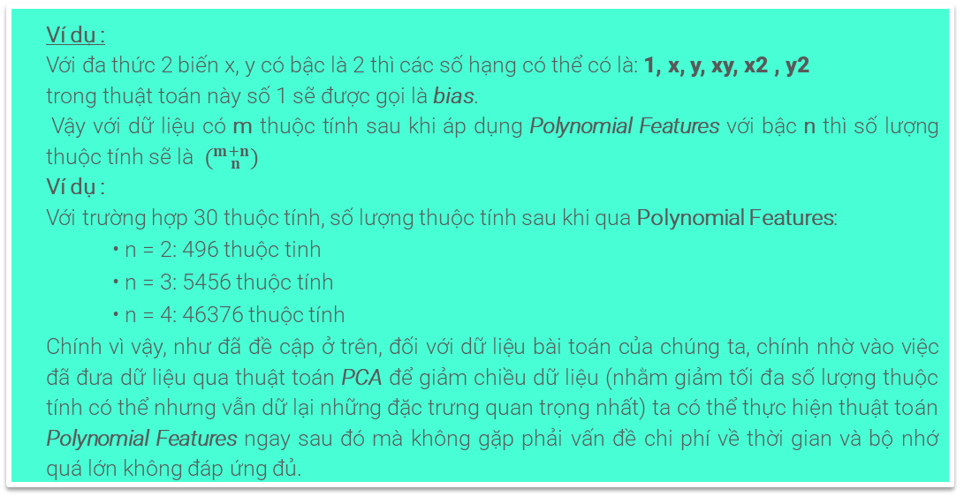
Polynomial Features
Polynomial Features là một dạng của feature engineering – quá tình tạo ra các thuộc tính mới dựa trên các thuộc tính có sẵn. Thuật toán này tạo ra một tập các thuộc tính mới dựa trên các số hạng có thể có của một đa thức bậc n với các biến chính là các thuộc tính của dữ liệu.
Ví dụ :
Với đa thức 2 biến x, y có bậc là 2 thì các số hạng có thể có là: 1, x, y, xy, x2 , y2
trong thuật toán này số 1 sẽ được gọi là bias.
Vậy với dữ liệu có m thuộc tính sau khi áp dụng Polynomial Features với bậc n thì số lượng thuộc tính sẽ là $(_{ n}^{m+n})$
Ví dụ :
Với trường hợp 30 thuộc tính, số lượng thuộc tính sau khi qua Polynomial Features:
• n = 2: 496 thuộc tinh
• n = 3: 5456 thuộc tính
• n = 4: 46376 thuộc tính
Chính vì vậy, như đã đề cập ở trên, đối với dữ liệu bài toán của chúng ta, chính nhờ vào việc đã đưa dữ liệu qua thuật toán PCA để giảm chiều dữ liệu (nhằm giảm tối đa số lượng thuộc tính có thể nhưng vẫn dữ lại những đặc trưng quan trọng nhất) ta có thể thực hiện thuật toán Polynomial Features ngay sau đó mà không gặp phải vấn đề chi phí về thời gian và bộ nhớ quá lớn không đáp ứng đủ.

Slide 18
Ứng dụng Polynomial Features vào tập dữ liệu
Sử dụng hàm PolynomialFeatures() từ thư viện sklearn.preprocessing với các tham số quan trọng như sau:
degree : bậc của đa thức, mặc định là 2.
include_bias : mặc định là True – thêm thuộc tính bias – cột với dữ liệu là 1 cho tất cả các mẫu.
interaction_only : mặc định là False. Nếu True thì thuật toán chỉ tạo ra các thuộc tính là tập hợp các thuộc tính gốc nhân với nhau mà không có mũ – các tổ hợp k thuộc tính gốc với k = 1..degree.
Ở đây ta chỉ tạo mô hình Polynomial Features đơn giản với một tham số truyền vào là: include_bias = True. Sau khi đưa dữ liệu đã được xử lý ở bước trước (PCA) đi qua mô hình thuật toán Polynomial Features ta được tập dữ liệu mới với số lượng thuộc tính tăng lên rất nhiều, kèm theo đó là độ chính xác của mô hình cũng được cải thiện đáng kể, sẽ được đề cập ở phần sau.

Slide 19

Standard Scaler
Đây là bước chuẩn hóa dữ liệu sao cho phân phối của từng thuộc tính sẽ có giá trị trung bình là 0 và độ lệch chuẩn là 1.
Nhiều thành phần trong các hàm mục tiêu của các mô hình này giả định rằng tất cả các thuộc tính của dữ liệu có phân bố xoay quanh 0 và có cùng độ lệch chuẩn vì vậy ta cần cho dữ liệu qua Standard Scaler trước khi đưa vào huấn luyện. Cách chuẩn hóa một giá trị x của một thuộc tính như sau:
z = $\frac{\text{x}\text{ − }\text{u}}{\text{s}}$
(với u và s là trung bình và độ lệch chuẩn của thuộc tính đó)
Kết quả của quá trình xử lý này sẽ giúp cho nhiều thuật toán quan trọng trong Máy học sử dụng kĩ thuật Gradient Descent hội tụ nhanh. Nhờ đó giúp giảm bớt thời gian thực hiện của các thuật toán và tăng độ chính xác.
Ở bước này chúng ta đơn giản gọi hàm StandardScaler() từ thư viện sklearn.preprocessing để chuẩn hóa dữ liệu, là bước tiền xử lý cuối cùng trước khi đưa vào mô hình

Slide 20
Xây dựng mô hình Logistic Regression
STEP 2
STEP 1
STEP 3

Slide 21
Đầu vào và đầu ra của mô hình
Dữ liệu thô: tập dữ liệu MNIST - X_train gồm 60, 000 dòng và 784 cột.
Sau đó qua lần lượt các quá trình tiền xử lý sau:
Canh giữa kết hơp xóa biên hoặc xóa tất cả dòng cột chứa toàn giá trị 0.
Đưa qua mô hình thuật toán PCA.
Đưa qua mô hình thuật toán Polynomial Features.
Đưa qua hàm chuẩn hóa Standard Scaler.
=>Dữ liệu cuối cùng thu được sẽ là dữ liệu đầu vào của mô hình.
Đầu ra của mô hình sẽ là xác suất tại mỗi lớp của tập dữ liệu được đưa vào.

Slide 22

Cấu trúc - thiết kế mô hình Logistic Regression
Tổng quan mô hình
Logistic Regression (Hồi quy logistic) là một mô hình tuyến tính để phân loại.
Logistic Regression còn được gọi là hồi quy logit, phân loại entropy cực đại (MaxEnt) hoặc bộ phân loại log-tuyến tính (log-linear). Trong mô hình này, các xác suất mô tả các kết quả có thể có của một thử nghiệm đơn lẻ được mô hình hóa bằng cách sử dụng một hàm logistic.
Đầu ra dự đoán của mô hình losgictic regression sẽ có dạng:
P(y = 1|x) = θ($ω^{T}$x)
P(y = 0|x) = 1 − θ($ω^{T}$ x)
Trong đó:
x là dữ liệu mở rộng với $x_{0}$= 1 được thêm vào để thuận tiện cho việc tính toán
θ được gọi là Acticvation Function.
Hồi quy logistic được triển khai bằng hàm LogisticRegression() trong thư viện sklearn.
Hàm này có thể phù hợp cả cho các loại như nhị phân (binary), One-vs-Rest và hồi quy đa thức (Multinomial Logistic Regression) với các tùy chọn l1, l2 hoặc Elastic-Net regularization.
Đối với tập dữ liệu MNIST này, cụ thể chúng ta sẽ sử dụng hồi quy đa thức để giải bài toán phân loại trên.

Slide 23
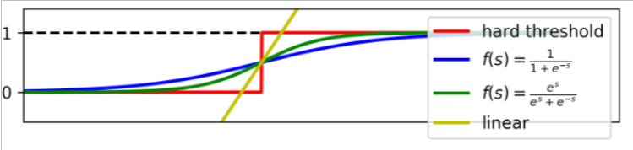

Sigmoid Function
Một số activation cho mô hình tuyến tính được cho trong hình dưới đây:
Các activation cần thỏa các tính chất sau:
Là hàm số liên tục nhận giá trị thực, bị chặn trong khoảng (0, 1).
Nếu coi điểm có tung độ là 1/ 2 làm điểm phân chia thì các điểm càng xa điểm này về phía bên trái có giá trị càng gần 0. Ngược lại, các điểm càng xa điểm này về phía phải có giá trị càng gần 1.
Mượt (smooth) nên có đạo hàm mọi nơi, thuận lợi trong việc tối ưu hóa.
Trong số các hàm số có 3 tính chất nói trên thì hàm sigmoid : f(s) = $\frac{1}{1+e^{−s}}$ = σ(s)
Được sử dụng nhiều nhất, vì nó bị chặn trong khoảng (0,1). Thêm vào đó :
$\lim_{n→−∞}{\text{σ}\text{(}\text{s})}$ = 0 ; $\lim_{n→+∞}{\text{σ}\text{(}\text{s})}$ = 1
Đặc biệt hơn nữa:
σ'(s) $=\frac{e^{−s}}{{(1+e^{−s})}^{2}}=$ $\frac{1}{1+e^{−s}}\frac{e^{−s}}{1+e^{−s}}$ = σ(s)(1- σ(s))
Chính vì công thức đạo hàm đơn giản này mà hàm sigmoid được sử dụng rộng rãi.
Ngoài ra nó còn có tính chất sau: 1 − σ(x) = σ(−x)
Vì vậy ta có thể tính P(y = 0|x) = σ(− $ω$x).

Slide 24


Cross-entropy Loss Function
Cross-entropy Loss Function là hàm mất mát được sử dụng trong Logistic Regression.
Với từng điểm dữ liệu huấn luyện (đã biết đầu ra y), ta có:
P(∂= 1| $x_{i}$ ; $ω$) = f($ω^{T}x_{i}$)
P($y_{i}$ = 0| $x_{i}$ ; $ω$) = 1 − f($ω^{T}x_{i}$)
Mục đích : Tìm các hệ số $ω$ sao cho f($ω^{T}x_{i}$) càng gần với 1 càng tốt với các điểm thuộc lớp 1 và càng gần với 0 càng tốt với các điểm thuộc lớp 0.
Ký hiệu $z_{i}$ = f($ω^{T}x_{i}$) là viết gộp lại hai biểu thức ở trên ta có:
P($y_{i}$|$x_{i}$;$ω$) = $z_{i}^{y_{i}}$ ${\text{(1 − }z_{i}\text{)}}^{{1−y}_{i}}$
Xét toàn bộ tập huấn luyện với X = [$x_{1}$, $x_{2}$…., $x_{N}$] ∈ $R^{d×n}$×N và y = [$y_{1}$, $y_{2}$, ..., $y$ ], cần tìm $ω$để biểu thức P(y|X; $ω$) đạt giá trị lớn nhất. Hàm số này còn được gọi là Likelihood Function.
Giả sử thêm rằng các điểm dữ liệu được sinh ra một cách ngẫu nhiên, độc lập với nhau, khi đó:
P( y | X ; $ω$) = $\prod_{i=1}^{N}{P(}$ y | X ; $ω$) = $\prod_{i=1}^{N}{z_{i}^{y_{i}} {\text{(1 − }z_{i}\text{)}}^{{1−y}_{i}}}$
Trực tiếp tối ưu hàm số này theo $ω$ không đơn giản. Hơn nữa, khi N lớn, tích của N số nhỏ hơn 1 có thể dẫn tới sai số trong tính toán. Một phương pháp thường được sử dụng đó là lấy logarit tự nhiên (cơ số e) của likelihood function, biến phép nhân thành phép cộng để tránh việc số quá nhỏ. Sau đó lấy ngược dấu để được 1 hàm và coi nó là hàm mất mát (loss function).
Lúc này bài toán tìm giá trị lớn nhất của likelihood function trở thành bài toán tìm giá trị nhỏ nhất của hàm mất
-$\log{\text{P}\text{( }\text{y}\text{ | }\text{X}\text{ ;} ω\text{)}}$ = −$\sum_{i=1}^{N}{{(y}_{i}\log_{z_{i}}}$ $+(1 −y_{i}$)(1- $\log{\text{(1−}}$ $z_{i}$)
Biểu thức vế phải có tên gọi là cross entropy - đo khoảng cách giữa hai phân phối. Trong bài toán này, một phân phối là đầu ra y của tập huấn luyện với xác suất chỉ có 0 hoặc 1, phân phối còn lại được tính theo mô hình logistic regression. Khoảng cách giữa 2 phân phối này nhỏ đồng nghĩa với 2 phân phối đó rất gần nhau.
Với toàn bộ điểm dữ liệu, hàm mất mát trong losgictic regression là:
$L_{CE}(\hat{y}$,y) = $−[ ylogσ$($ωx)$ $+\left(1−y\right)log⁡(1−σ$(($ωx))]$

Slide 25
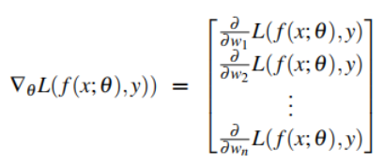

Gradient Descent
Gradient Descent: tìm ra các trọng số tối ưu, cực tiểu hóa hàm mất mát.
Gradient descent sẽ tìm điểm cực tiểu cục bộ của hàm số bằng cách xuất phát từ một điểm và tìm hướng đi (của các biến) mà theo đó giá trị của hàm số sẽ giảm dần (càng tiến gần đến điểm cực tiểu) và di chuyển theo hướng đó cho đến khi đến một điểm cực tiểu (có thể là cực tiểu cục bộ), tức là đến khi đạo hàm gần với 0.
=> Chỉ cần cho các trọng số hiện tại (vị trí của điểm) di chuyển theo hướng ngược lại.
Để tìm cực trị hàm số f(θ), cho trước một điểm dự đoán${\text{θ}}_{0}$. Sau đó, ở vòng lặp thứ t, quy tắc cập nhật:
${\text{θ}}_{t+1}$= ${\text{θ}}_{t}$ − η${\text{∇}}_{\text{θ}}$(${\text{θ}}_{t}$)
Trong đó ∇ là một số dương được gọi là learning rate (tốc độ học), càng lớn tức là sự thay đổi của θ sau mỗi vòng lặp càng lớn.
Trong losgictic regression, hàm mất mát là một hàm lồi vì vậy không có các giá trị cực tiểu cục bộ để thuật toán mắc phải trước khi đến được cực tiểu toàn cục.
Đạo hàm của hàm mất mát trong logistic :
Công thức cuối cùng cho cập nhật θ :
${\text{θ}}_{t+1}$= ${\text{θ}}_{t}$ − η∇L ( f( x ; θ) , y)
Trong đó các đạo hàm riêng của hàm mất mát sẽ có dạng:
$\frac{\text{∂}L_{CE}(\hat{y}\text{,}\text{y}\text{)}}{\text{∂}ω_{j}}$ = [$σ$($ωx$) − y] $x_{j}$

Slide 26

Regularization
Overfitting
Là hiện tượng mô hình tìm được quá khớp với dữ liệu training dẫn đến việc dự đoán nhầm nhiễu, và chất lượng mô hình không còn tốt trên dữ liệu test . Về cơ bản, overfitting xảy ra khi mô hình quá phức tạp để mô phỏng training data ,đặc biệt xảy ra khi lượng dữ liệu training quá nhỏ trong khi độ phức tạp của mô hình quá cao.
Trong các bài toán Machine Learning, lượng tham số cần xác định thường lớn hơn nhiều, và khoảng giá trị cũng rộng hơn nhiều Như vậy, việc chỉ xây dựng một mô hình thôi cũng là đã rất phức tạp rồi.
Có một cách giúp số mô hình cần huấn luyện giảm đi nhiều, thậm chí chỉ một mô hìnhn
=>Regularization . Kỹ thuật regularization phổ biến nhất là thêm vào hàm mất mát một số hạng nữa.
Số hạng này thường dùng để đánh giá độ phức tạp của mô hình. Số hạng này càng lớn, thì mô hình càng phức tạp.
Hàm mất mát mới - Regularized loss function được định nghĩa :
$J_{reg}$= $J(θ$) + λR(θ)
Trong đó θ chính là các trọng số $ω$trong mô hình Logistic regression, J(θ) sẽ là hàm mất mát cross entropy.
Việc tối thiểu regularized loss function nói một cách tương đối đồng nghĩa tối thiểu cả loss function và số hạng regularization.
Ta dùng cụm “nói một cách tương đối” vì nghiệm của bài toán tối ưu loss function và regularized loss function là khác nhau. Chúng ta mong muốn sự khác nhau này là nhỏ, vì vậy tham số regularization (regularizaton parameter) λ thường được chọn là một số nhỏ để biểu thức regularization không làm giảm quá nhiều chất lượng của nghiệm

Slide 27
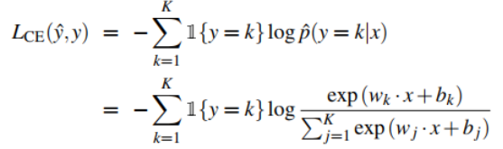
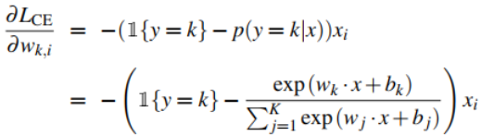

Multinomial Logistic Regression
Với binary classifiers, kỹ thuật được sử dụng nhiều nhất là one-vs-rest có một hạn chế về tổng các xác suất. Một phương pháp mở rộng của Logistic Regression giúp khắc phục hạn chế trên là Multinomial logistic regression (hay còn gọi là Softmax Regression).
Với 1 vector k chiều z, z = [$z_{1}$, $z_{2}$ , ..., $z_{k}$] kết quả hàm softmax sẽ là một vector k chiều được định nghĩa như sau:
Softmax($z_{i}$) = $\frac{exp⁡(z_{i)}}{\sum_{j=1}^{k}{exp⁡(z_{j})}}$ , 1$≤i≤k$
Hoặc:
Softmax(z) = $\left[\frac{exp⁡(z_{1)}}{\sum_{j=1}^{k}{exp⁡(z_{j})}}, \frac{exp⁡(z_{2)}}{\sum_{j=1}^{k}{exp⁡(z_{j})}}\text{ , . . ., }\frac{exp⁡(z_{k)}}{\sum_{j=1}^{k}{exp⁡(z_{j})}}\right]$
Mẫu số $\sum_{j=1}^{k}{exp⁡(z_{j})}$giúp chuẩn hóa các giá trị của kết quả về xác suất, tức tổng các giá trị sẽ bằng 1.
Hàm likelihood với mô hình có k lớp :
p(y = c|x) = $\frac{exp⁡(ω_{c}x)}{\sum_{j=1}^{k}{exp⁡(ω_{j}x)}}$ ($ω_{c}$ là bộ trọng số tương ứng với lớp c )
Hàm mất mát trong Multinomial Logistic Regression với k lớp :
$L_{CE}(\hat{y}$,y) = $−\sum_{k=1}^{K}{y_{k}log{\hat{y}}_{k}}$ = $−\sum_{k=1}^{K}{y_{k}log}\hat{p}( y=k|x)$
Trong Multinomial Logistic Regression y không còn là một giá trị 0 hoặc 1 nữa mà là một vector với giá trị 1 ở lớp đúng và giá trị 0 ở các lớp còn lại, hàm mất mát sẽ được viết lại như sau:
Do đó cross-entropy loss chỉ đơn giản là hàm log của xác xuất đầu ra tương ứng với lớp chính xác -> hàm negative log likelihood loss :
$L_{CE}(\hat{y}$,y) = $−log{\hat{y}}_{k}$ = $−log\frac{exp⁡(ω_{k}x+b_{k})}{\sum_{j=1}^{k}{exp⁡(ω_{j}x+b_{j})}}$ (Với k là lớp chính xác)
Đạo hàm riêng cho một mẫu của hàm lỗi khá giống với các đạo hàm riêng trong binary Logistic Regression:

Slide 28
Hàm LogisticRegression() trong thư viện sklearn và ứng dụng vào bài toán
Tìm hiểu những tham số quan trọng được cho là cần thiết đối với bài toán này, và cách chọn giá trị cho các tham số đó để có được mô hình với độ chính xác cao.
Penalty
Solver
Tol và max_iter
Multi_class
Random_state

Slide 29
LogisticRegression() parameters
penalty
- Tham số này để tránh hiện tượng overfit, có các giá trị là:
{‘l1’, ‘l2’, ‘elasticnet’, ‘none’}.
- Tuy nhiên do trong quá trình thử nghiệm đối với bài toán này thì các giá trị đem lại kết quả không khác nhau nhiều nên sử dụng mặc định: penalty =’l2’
- Thêm vào đó công thức của ’l2’ dễ tính đạo hàm hơn nên thường được sử dụng phổ biến hơn.

Slide 30
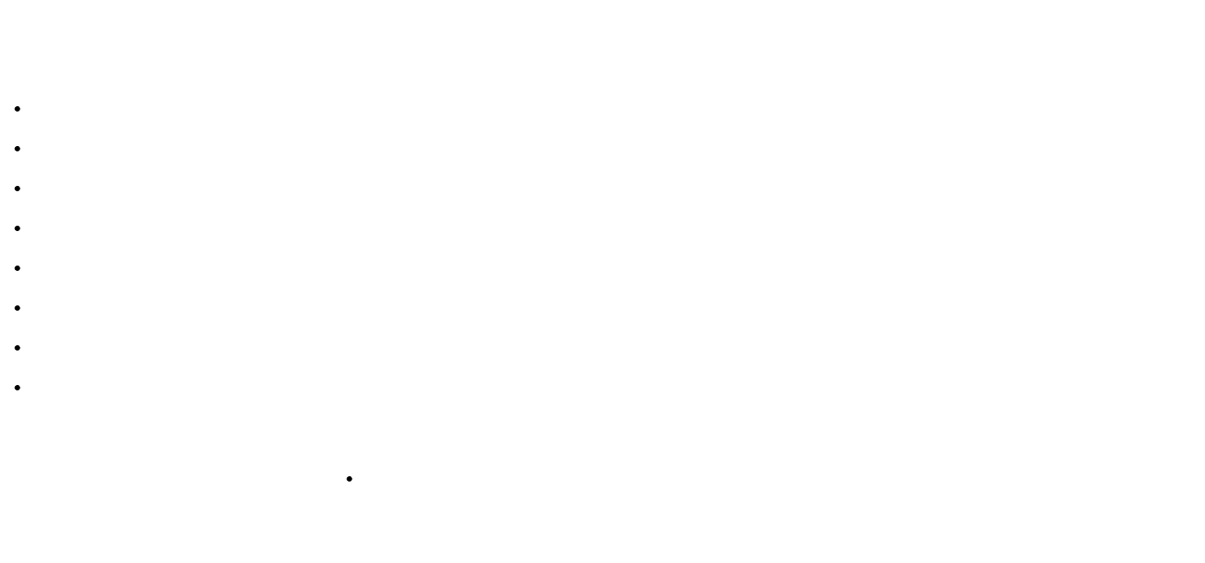
LogisticRegression() parameters
slover
- Tham số này được dùng để tối ưu hóa, có các giá trị là {‘newton-cg’, ‘lbfgs’, ‘liblinear’, ‘sag’, ‘saga’}.
Các trường hợp sử dụng của các loại thuật toán này :
• Đối với các tập dữ liệu nhỏ, ‘liblinear’ là một lựa chọn tốt, trong khi ‘sag’ và ‘saga’ nhanh hơn đối với các tập lớn.
• Đối với các trường hợp cần phân loại nhiều lớp, chỉ có ‘newton-cg’, ‘sag’, ‘saga’ và ‘lbfgs’ xử lý tốt.
‘liblinear’ phù hợp hơn với phương pháp one-versus-rest.
• ‘Newton-cg’, ‘lbfgs’, ‘sag’ và ‘saga’ chi xử lý L2 hoặc không không có penalty.
• ‘Liblinear’ và ‘saga’ cũng xử lý cho cả trường hợp L1.
• ‘saga’ cũng hỗ trợ ‘elasticnet’ penalty
• ‘liblinear’ không hỗ trợ cho trường hợp penalty=’none’.
Cụ thể trong bài toán này, sử dụng ‘saga’ - thuật toán tương tự và cải tiến của ‘sag’ (viết tắt của Stochastic Average Gradient). Được mô tả bằng công thức:
$ω^{(k)}$ = $ω^{(k−1)} − t_{k}.(g_{i_{k}}^{\left(k\right)}−g_{i_{k}}^{\left(k−1\right)}+\frac{1}{n}\sum_{i=1}^{n}{g_{i_{k}}^{\left(k−1\right)})}$

Slide 31
LogisticRegression() parameters
tol và max_iter
- Tham số ‘tol’ được coi là tiêu chí để dừng thuật toán, mặc định là 10−4 .
Khi hàm lỗi Cross-entropy đạt được giá trị nhỏ hơn ‘tol’ thì thuật toán được coi là hội tụ và sẽ dừng lại.
Chọn tol = 0.01
- Đi kèm với ‘tol’ là ‘max_iter’ (số vòng lặp tối đa), mặc định max_iter =100.
Những trường hợp không thể hội tụ, hoặc hội tụ rất chậm, lúc này tham số này là cần thiết để dừng thuật toán và tạm chấp nhận kết quả tốt nhất đạt được cho tới lúc đó.
Chọn max_iter = 100 (mặc định)

Slide 32
LogisticRegression() parameters
multi_class
Tham số để chọn loại mô hình Logistic Regression phù hợp cho bài toán
Danh sách tùy chọn : {‘auto’, ‘ovr’, ‘multinomial’}.
Ở đây ta sẽ để mặc định là ‘auto’ và dựa theo dữ liệu bài toán, mô hình sẽ tự điều chỉnh thành ‘multinomial’ cho chúng ta.
Random_state
Được sử dụng khi solver == ‘sag’, ‘saga’ hoặc ‘liblinear’ để xáo trộn dữ liệu, mặc định là None.
Ở đây ta sẽ cố định random_state = 0 để cố định một bộ dữ liệu nhằm thuận tiện cho việc quan sát đánh giá mô hình.

Slide 33
Các bước thử nghiệm để tìm mô hình tốt nhất và đánh giá

Slide 34
Các bước thử nghiệm
Thử nghiệm 1: Huấn luyện mô hình không xử lí dữ liệu
Thử nghiệm 2: Huấn luyện mô hình sau khi canh giữa ảnh và cắt biên
Thử nghiệm 3: Huấn luyện mô hình sau khi loại bỏ cácdòng, cột bằng 0 và chỉnh kích thước lên lại (28, 28)
Thử nghiệm 4: Huấn luyện mô hình sau khi PCA
Thử nghiệm 5: Kết hợp thử nghiệm 3 với 4
Thử nghiệm 6: Huấn luyện mô hình như ở thử nghiệm 4 sử dụng ảnh đã cắt hết dòng, cột bằng 0 nhưng sử dụngthêm Polynomial Features
Thử nghiệm 7: Sử dụng Data Augmentation kết hợp thử nghiệm 6

Slide 35
Tổng kết – xây dựng Pipeline hoàn chỉnh
Đầu tiên chúng ta sẽ tổng kết lại lần lượt các bước tiền xử lý được chọn:
Xoay ảnh
Cắt ảnh (Xóa tất cả dòng cột chứa toàn số 0) và điều chỉnh lại kíchcỡ thanh (28,28)
Thuật toan PCA
Thuật toan Polynomial Features
Chuẩn hóa dữ liệu bằng thuật toán Standard Scaler
Đưa vào mô hình Logistic Regression để dự đoán.
Ta xây dựng một Pipeline hoàn chỉnh cho mô hình với các tham số đã được chọn phù hợp như sau:
Dữ liệu đầu vào của pipeline , dữ liệu đầu vào của hàm Logistic Regression() ở bước cuối của pipeline :
Đầu vào của pipeline là một mảng 2 chiều với các cột là số cột thuộc tính (bắt buộc là 784 = 28×28). Sau đó qua các bước trong pipeline ,dữ liệu sẽ biến đổi như sau:
’image_filter’: Không thay đổi kích thước.
’pca’: Kích thước sẽ còn là (10000,70).
’poly’: Kích thước sẽ tăng lên thanh (10000,2486).
’scaler’: Kích thước không đổi.
=>Do đó kích thước của tập X_test sẽ là (10000,2486).
Đầu ra của mô hình hay của pipeline là xác xuất trên từng lớp của tất cả các bức ảnh trong tập dữ liệu đưa vào.
Sau đó thực hiện lưu pipeline của mô hình thanh một file có tên là pipeline_LR.sav

Slide 36
Thử nghiệm thực tế

Slide 37
Thanks for your watching !!!!

